Slide 1
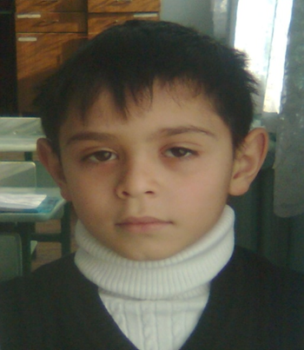
Презентационная работа по познанию мира на тему: «Кошки».
Составил:
ученик 2 «А» класса
ГУ ОСШ «Мырзакент»
Хамиев Мирхан
Классный руководитель: Вольвакова Елена Ивановна

Slide 2
Цели моей работы:
Наблюдение за домашними кошками и котятами.
Расширить свои знания о кошках.
Уметь ухаживать за ними.
Поиск интересного о кошках в Интернете.

Slide 3
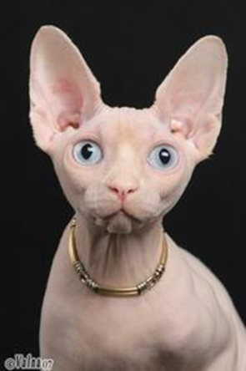
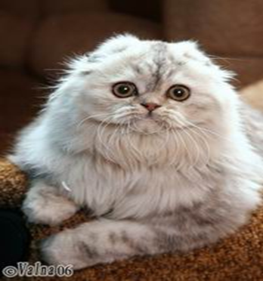
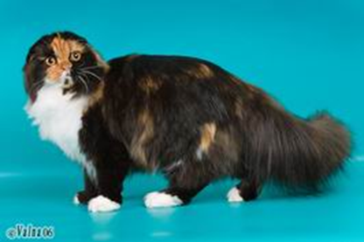
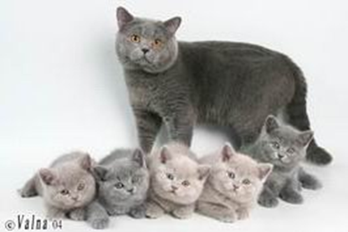
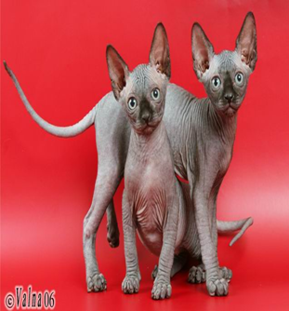
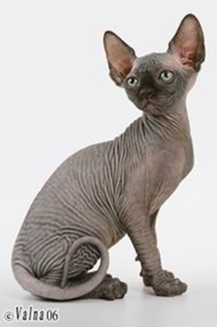
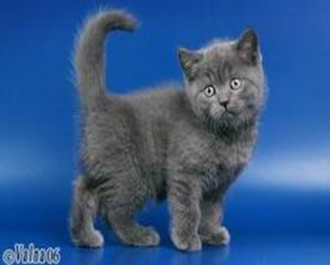
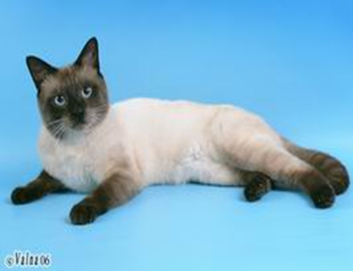
Какие бывают кошки?
Существует много пород разных кошек..

Slide 4
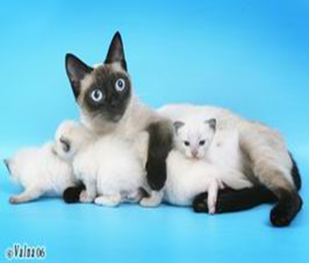
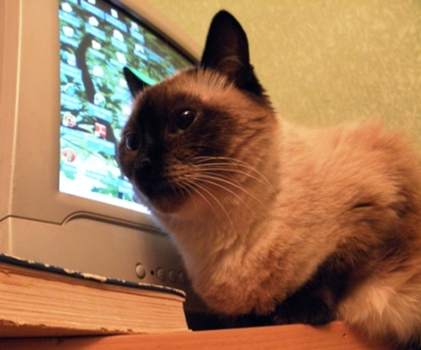
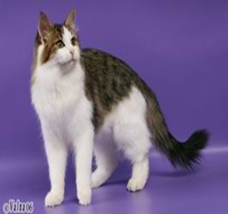
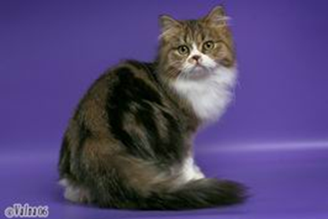
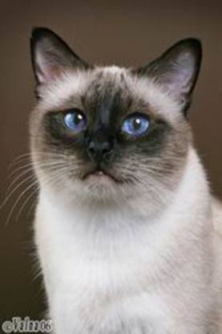
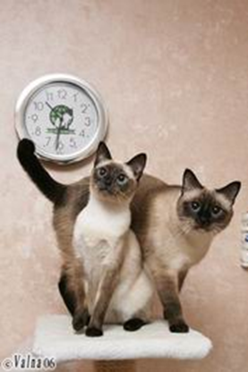
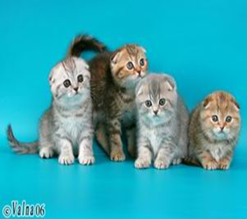
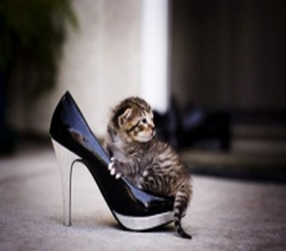
Разные породы кошек.

Slide 5
Почему кошка щурится?
Когда кошка смотрит во все открытые глаза, то это значит, что она просит есть или чем то встревожена.
А если прищурится, то это значит она доверяет вам.

Slide 6
Почему кошка трётся о человека и окружающие его предметы?
Так кошка «помечает» свою территорию, чтобы потом узнавать по запаху своего хозяина и предметы в доме, где она проживает вместе с человеком.

Slide 7
Компьютер и кошки.
Некоторые кошки очень любят сидеть возле компьютера и даже заглядывают в экран, будто смотрит.
Просто от компьютера идёт шум, который им напоминает писк мышей, вот она, как-бы «охотится».

Slide 8
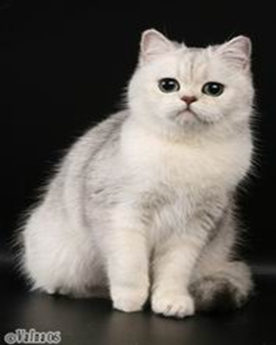
Коварны ли кошки?
Если кошке что-то или кто-то не нравится, то она может шипеть, царапаться, кусаться и не разрешает себя погладить. Оказывается, у кошки очень хорошее обоняние . Если ей не нравится запах человека, то она его к себе не подпускает.

Slide 9
Интересное о кошках.
Если кошка пытается вам облизать лицо, это значит, она хочет по матерински о вас позаботиться.
Кот лежит у вас на коленях и лапками как-бы «взбивает», это значит, что он очень доволен, чувствует себя хорошо.
Если кошка принесла вам дохлую мышку, не ругайте её, это она о вас заботится, думая о том, что вы плохой охотник.
Если кошка покусывает вашу кожу на руке, слегка её оттянув, держа в зубах, это по-кошачьи означает, что она вас целует в благодарность, что вы за ней ухаживаете.

Slide 10
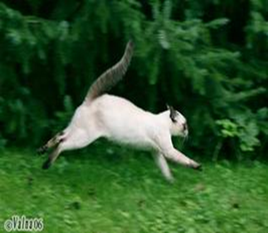
Стихи и загадки про кошек.
Тигр полосатый на охоту идёт, а никто его не боится.
Мышеловка из пяти букв.
Вся мохнатенькая, Четыре лапки, Сама усатенькая, А шёрстка полосатенькая.

Slide 11
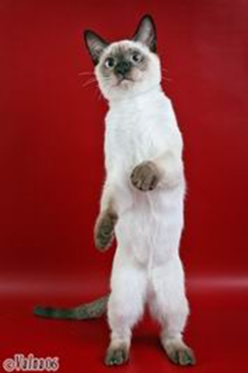
Благодарю за внимание!

